Slide 1
基于CarbonData构建万亿级数据仓库
李昆 2018-12

Slide 2
Agenda
CarbonData的适用场景
CarbonData的4个使用层次
Demo

Slide 3







企业中包含多种数据应用，从商业智能、批处理到机器学习
Report & Dashboard
OLAP & Ad-hoc
Batch processing
Machine learning
Realtime Analytics
Big Table
Ex. CDR, transaction, Web log,…
Small table
data
Small table
Unstructured data

Slide 4
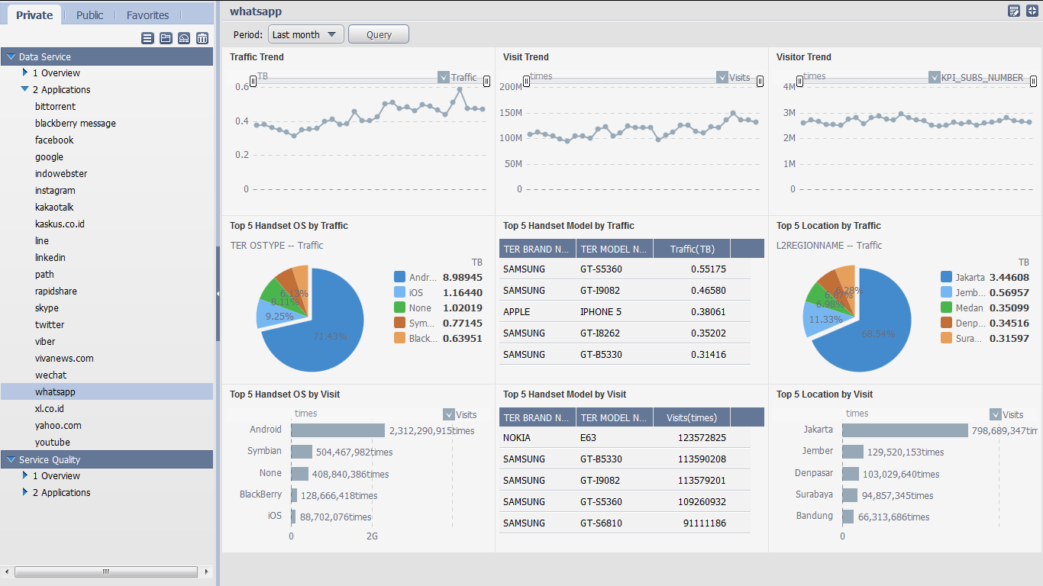
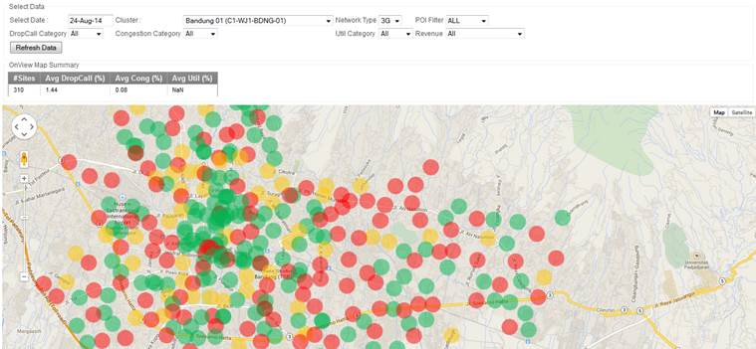
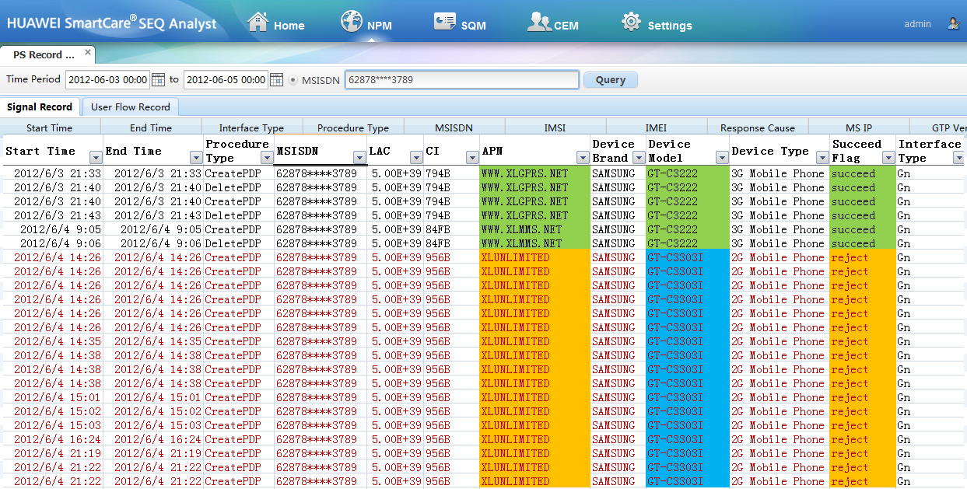
数据应用举例
过去1天使用Whatapp应用的终端按流量排名情况？
过去1天每个小区的网络拥塞统计？
按号码查询明细数据
Tracing and Record Query for Operation Engineer

Slide 5
实时应用
明细数据分析
交互式分析
数据产品A
数据产品B
数据产品C
数据产品D
数据产品E
数据产品
F
标签画像库
关系库
XX业务库
流水线开发和调度
主题库
流处理
全量历史库
ODS（临时库）
数据源
（生产系统）

Slide 6
典型诉求
流写入
批量写入
批量更新
实时更新
明细数据查询
批量计算
机器学习
海量
多租
批量写入
汇总统计
特殊索引
标准SQL
机器学习
全量历史库
主题库/业务库
核心诉求：
能稳定承载海量数据，PB级
支持多种workload：增量，更新，编程，SQL, …
性能：快速入库，快速分析
数据源对接：开源生态，传统DB，…
核心诉求：
高性能：复杂SQL优化
高性能：特殊索引，全文，图，bitmap, …
易开发，标准SQL

Slide 7
CarbonData目标：
一份数据满足多种业务需求，与大数据生态无缝集成
Multi-dimensional OLAP Query
CarbonData: Unified Storage
Full Scan Query
Small Scan Query
一份数据满足多种分析场景
详单过滤，海量数仓，数据集市，…

Slide 8





















Apache
Apache Incubator Project since June, 2016
Apache releases
>10 stable releases
Coming release: 1.5.0, 2018-09
Contributors:
Compute
Storage

Slide 9
方案对比
不支持或很弱
中规中矩
擅长
HDFS
+CB
HDFS
+PQ
ES
HBase
Kudu
MPP
流写入
批量写入
批量更新
实时更新
明细数据查询
批量计算
机器学习
海量
多租
批量写入
汇总统计
特殊索引
标准SQL
机器学习
全量历史库
主题库/业务库

Slide 10
CarbonData目标场景
以Hadoop为基础的数仓：海量数据，多租户，多计算引擎访问同一份数据
TB~PB级明细数据的多维过滤分析（索引）、OLAP分析（预汇聚）
分钟级追加（批量或流式）
批量更新、删除，拉链表
非目标场景：
OLTP：实时追加、更新、删除
毫秒级点查
毫秒级OLAP

Slide 11
数据产品A
数据产品B
数据产品C
数据产品D
数据产品E
数据产品
F
HBase
ES
标签画像库
关系库
XX业务库
流水线开发和调度
MPP
主题库
流处理
全量历史库
ODS
数据源
（生产系统）

Slide 12
CarbonData的4个使用层次

Slide 13
CarbonData的4个使用层次
基本能力：
列存+事务管理+更新 => 性能等同于Parquet + 多引擎共用一份数据
使用索引 => 提升海量数据的过滤性能（类搜索）
使用预汇聚 => 提升复杂汇聚分析性能
使用流式入库 => 提升实时性，同时避免小文件

Slide 14
CarbonData的4个使用层次
基本能力：
列存+事务管理+更新 => 性能等同于Parquet + 多引擎共用一份数据
使用索引 => 提升海量数据的过滤性能（类搜索）
使用预汇聚 => 提升复杂汇聚分析性能
使用流式入库 => 提升实时性，同时避免小文件

Slide 15
CarbonData技能树
多维过滤型业务
复杂分析型业务
数据管理
更多索引类型
分页返回
时间序列Cube
预聚合
快速定位到数据offset，小粒度读取
延迟解码（全局字典）
批量更新
索引查询快，占用内存小
流式入库
向量化处理
批量入库
自适应编码+列式压缩
技能树

Slide 16
创建表格和入库
SQL
Dataframe
Hive语法
SORT_COLUMNS：排序的列（提升过滤性能）
SORT_SCOPE：排序范围（控制入库速度）
NO_SORT
LOCAL_SORT
BATCH_SORT
GLOBAL_SORT
CREATE TABLE tablename (name string, age int)
STORED AS carbondata
TBLPROPERTIES (‘SORT_COLUMNS’=‘name’, ‘SORT_SCOPE’=‘..’)
LOAD DATA [LOCAL] INPATH 'folder path' [OVERWRITE] INTO TABLE tablename OPTIONS(...)
INSERT INTO TABLE tablennme
select_statement1 FROM table1;
df.write
.format(“carbondata")
.options("tableName“, “t1"))
.mode(SaveMode.Overwrite)
.save()
兼容DataFrame API

Slide 17
Carbon数据文件格式
Data File
File Footer
列存格式 + 多级索引，可跳读或顺序扫描
Page：包含32000行数据（一列），是一个压缩单元，可单独压缩解压缩
Column Chunk: 包含多个Page，是一次IO读的单元，解码时一次读取一个Column Chunk
Blocklet: 包含所有列的Column Chunk (默认64MB)
Header：包含文件版本号、Schema
Footer: 包含索引和其他Meta
Schema
Blocklet 1
Blocklet Meta (page stats)
Column 1 Chunk
page
page
page
page
Column 2 Chunk
…
Column n Chunk
…
Blocklet N
File Footer
Blocklet Index
Metadata

Slide 18
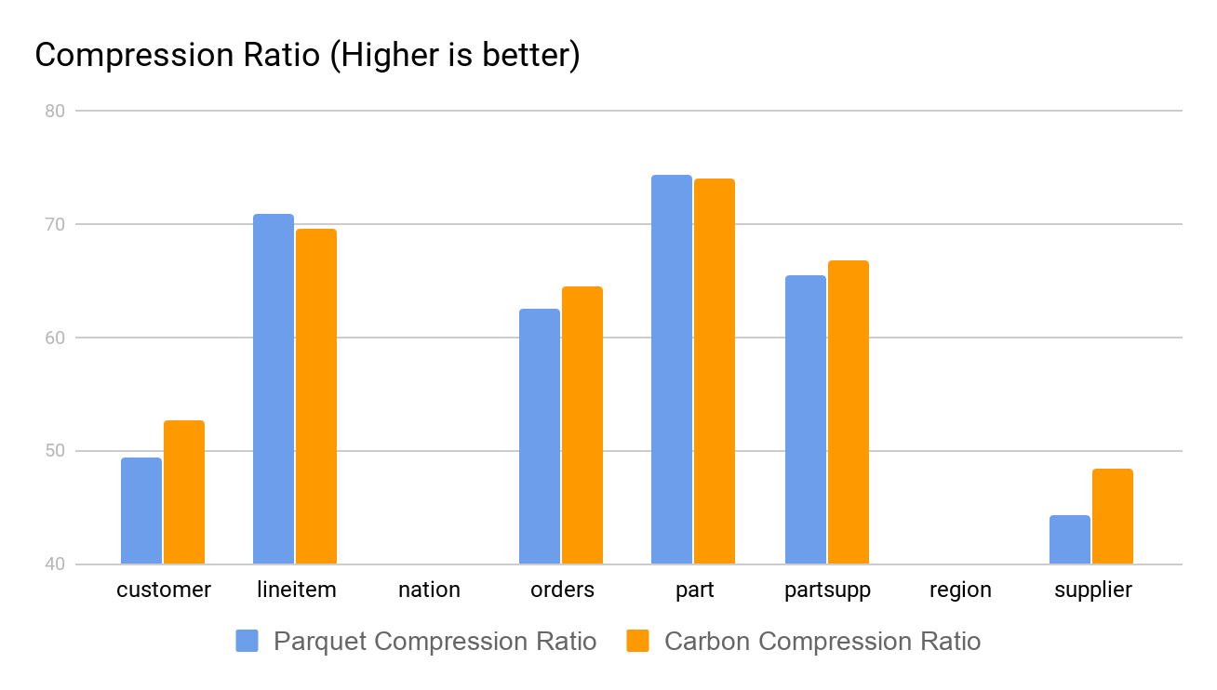
TPC-H: 压缩率对比
Carbon NO_SORT表
Parquet 非分区表
500GB
3节点集群
压缩率 =（原始大小-入库后大小）/ 入库后大小

Slide 19
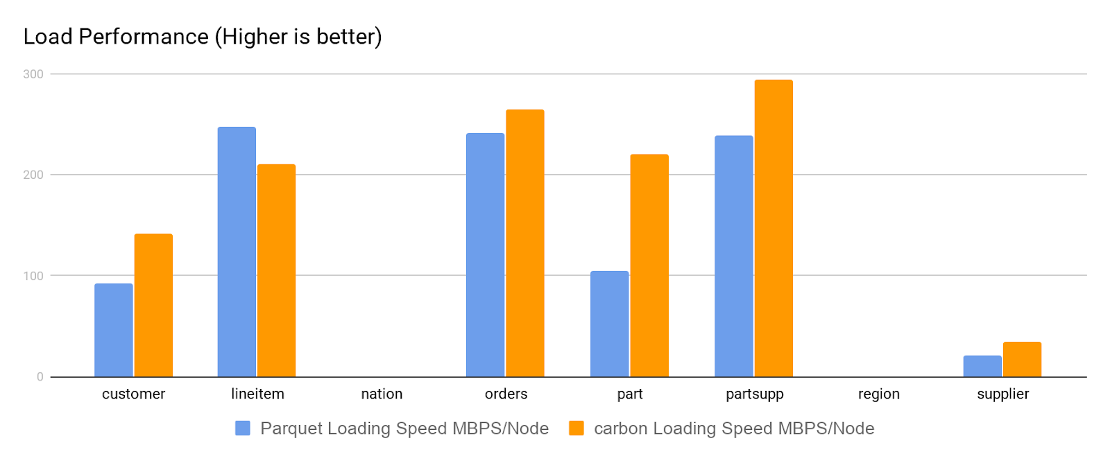
TPC-H: 入库性能对比
Carbon NO_SORT表
Parquet 非分区表
500GB
3节点集群

Slide 20
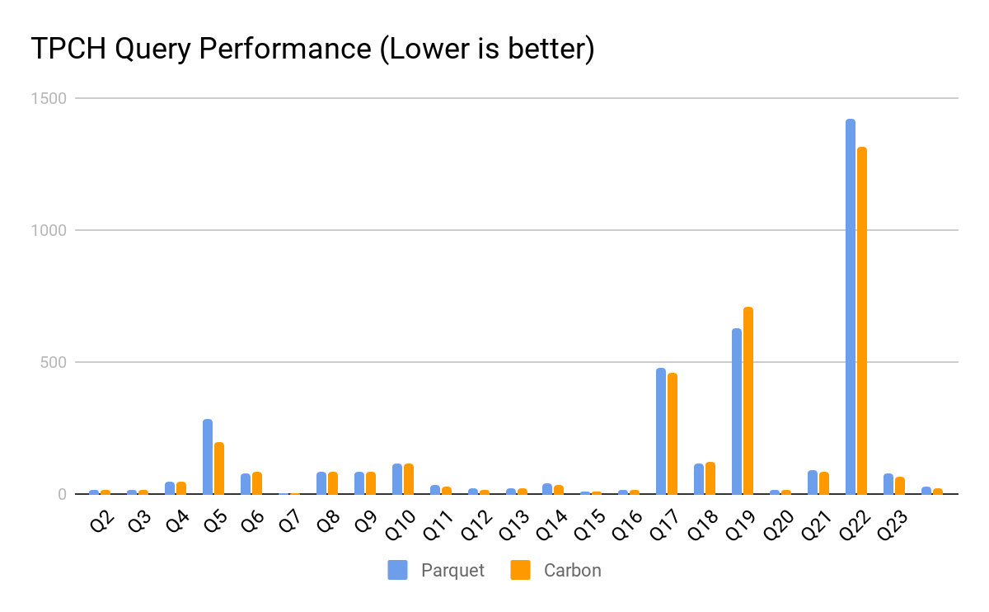
TPC-H查询性能对比
Carbon NO_SORT表
Parquet 非分区表
500GB
3节点集群

Slide 21
CarbonData的4个使用层次
基本能力：
列存+事务管理+更新 => 性能等同于Parquet + 多引擎共用一份数据
使用索引 => 提升海量数据的过滤性能（类搜索）
使用预汇聚 => 提升复杂汇聚分析性能
使用流式入库 => 提升实时性，同时避免小文件

Slide 22
Carbon表格数据组织
文件夹/t1
Spark
CarbonData Datasource
Metadata
Segment 1
Load
datafile
datafile
datafile
index file
批次1
Segment：
是一个事务管理单元：数据操作整体成功或整体失败，无脏数据
是索引建立的单元
Segment可单独管理：
查询状态
删除
指定Segment查询
Compaction
Segment 2
Load
datafile
datafile
datafile
index file
批次2
Segment 3
Load
datafile
datafile
datafile
index file
批次3

Slide 23
Segment管理
查询表格的segments元数据
删除segments （使用segment ID或入库时间）
查询指定segment
SHOW HISTORY SEGMENTS FOR TABLE t1 LIMIT 100
DELETE FROM TABLE t1 WHERE SEGMENT.ID IN (98, 97, 30)
DELETE FROM TABLE t1 WHERE SEGMENT.STARTTIME BEFORE '2017-06-01 12:05:06'
SET carbon.input.segments.default.t1 = 100, 99

Slide 24
多Spark实例共用一份数据
入库
查询
Segment锁
支持并发入库、合并
支持串行更新，不支持并发更新
多个Spark实例并发操作同一份数据，有事务保证
入库整体成功或整体失败
边入库查询边查询
边入库边更新
边更新边查询
边合并边查询
入库+构建二级索引
入库+构建预汇聚表
更新
流式入库
合并
Spark实例1
Spark实例2
Spark实例3
Metadata |--segment1
|--segment2
|--segment3
CarbonData表

Slide 25
多引擎共用一份数据
SparkSQL + CarbonSQL语法扩展
入库、更新
查询
查询
查询
Beeline/Zeppelin
Beeline/Zeppelin
PrestoClient
Beeline/App
jdbc
jdbc
CarbonThriftServer CarbonSessionAPP
CarbonThriftServer CarbonSessionAPP
jdbc
jdbc
spark-submit
spark-submit
Spark
Stream
Spark
Spark
Presto
Hive
单机应用
（如CarbonCli工具）
CarbonData表目录(HDFS, S3, …)
App
Java，C++ API
CarbonData SDK
Data File
Index
Meta

Slide 26
数据更新和删除
更新table1的revenue列
UPDATE table1 A
SET A.REVENUE = A.REVENUE - 10
WHERE A.PRODUCT = ‘phone’
phone, 70 60
car,100
phone, 30 20
用join结果更新第一个表（拉链表场景）
UPDATE table1 A
SET (A.PRODUCT, A.REVENUE) =
(
SELECT PRODUCT, REVENUE
FROM table2 B
WHERE B.CITY = A.CITY AND B.BROKER = A.BROKER
)
WHERE A.DATE BETWEEN ‘2017-01-01’ AND ‘2017-01-31’
table1
table2
删除table1中的某些记录
DELETE FROM table1 A
WHERE A.CUSTOMERID = ‘123’
123, abc
456, jkd

Slide 27
分区表
创建分区表
CREATE TABLE sale(id string, quantity int ...)
PARTITIONED BY (country string, state string)
STORED AS carbondata
入库静态分区表
LOAD DATA LOCAL INPATH ‘folder path’ INTO TABLE sale PARTITION (country = 'US', state = 'CA')
INSERT INTO TABLE sale PARTITION (country = 'US', state = 'AL')
SELECT <columns list excluding partition columns> FROM another_sale
入库动态分区表
LOAD DATA LOCAL INPATH ‘folder path’ INTO TABLE
INSERT INTO TABLE sale SELECT <columns list including partition columns> FROM another_sale

Slide 28
Partition与Segment对比
Partition方式
Segment方式
分区1
分区2
分区3
分区4
分区5
节点1
节点2
 | 分区 | Segment
入库 | 慢 shuffle | 快 不需shuffle
均衡性 | 可能有倾斜，导致小文件 | 较均衡，按固定大小分割文件
扫描性能 | 可能由于小文件导致扫描差 | 文件大小固定，有利于扫描
数据聚集效果 | 好，直接定位分区 | 稍差 在多个节点上分布
过滤性能 | 分区列好，非分区列差 | 较好（主索引+二级索引）
Load
文件1
文件1
批次1
文件2
文件2
文件3
Load
批次2
文件1
文件1
文件2

Slide 29
CarbonData的4个使用层次
基本能力：
列存+事务管理+更新 => 性能等同于Parquet + 多引擎共用一份数据
使用索引 => 提升海量数据的过滤性能（类搜索）
使用预汇聚 => 提升复杂汇聚分析性能
使用流式入库 => 提升实时性，同时避免小文件

Slide 30
创建表格和入库
SQL
Dataframe
Hive语法
SORT_COLUMNS：排序的列（提升过滤性能）
SORT_SCOPE：排序范围（控制入库速度）
NO_SORT
LOCAL_SORT
BATCH_SORT
GLOBAL_SORT
CREATE TABLE tablename (name string, age int)
STORED AS carbondata
TBLPROPERTIES (‘SORT_COLUMNS’=‘name’, ‘SORT_SCOPE’=‘..’)
LOAD DATA [LOCAL] INPATH 'folder path' [OVERWRITE] INTO TABLE tablename OPTIONS(...)
INSERT INTO TABLE tablennme
select_statement1 FROM table1;
df.write
.format(“carbondata")
.options("tableName“, “t1"))
.mode(SaveMode.Overwrite)
.save()
兼容DataFrame API

Slide 31
DataMap管理
CREATE DATAMAP [IF NOT EXISTS] datamap_name [ON TABLE main_table]
USING "datamap_provider"
[WITH DEFERRED REBUILD]
DMPROPERTIES ('key'='value', ...)
AS
SELECT statement
DROP DATAMAP [IF NOT EXISTS] datamap_name [ON TABLE main_table]
SHOP DATAMAP ON TABLE main_table
二级索引: 加速过滤查询
bloomfilter
Lucene
Your idea

Slide 32
BloomFilter DataMap
CREATE DATAMAP [IF NOT EXISTS] datamap_name
ON TABLE main_table
USING 'bloomfilter’
DMPROPERTIES (
‘INDEX_COLUMNS'='city, name’,
'BLOOM_SIZE'='640000’,
'BLOOM_FPP'='0.00001’,
'BLOOM_COMPRESS'='true')
适合做高基数列过滤，例如：手机号码，车牌等ID
入库时自动建索引或手动重建

Slide 33
CarbonData查询流程：索引+向量化
SELECT c3, c4 FROM t1 WHERE c2=’shenzhen’
1. Blocklet pruning
Spark Driver
Spark Execution
ColumnVector
Spark Executor
CarbonReader
Task
Task
Pushed down filter
=, <, >, in, not in
2. Blcoklet Scan
Carbon
Reader
Carbon
Reader
Blocklet
HDFS
C1
C2
C3
C4
Cn
File
File
File
File
Blocklet
Blocklet
Blocklet
Blocklet
…
…
Blocklet
Blocklet
Blocklet
Blocklet
…
Blocklet
Blocklet
Blocklet
Blocklet
Footer
Footer
Footer
Footer

Slide 34
Demo1
Q1: 在第1，2个排序列上过滤
select count(*) from lineitem where l_shipdate>'1992-05-03' and l_shipdate<'1992-05-05' and l_returnflag='R';
Q2: 在第4个排序列上过滤
select count(*) from lineitem where l_receiptdate='1992-05-03';
Q3: 在非排序列上过滤
select * from lineitem where l_partkey=123456;
Q4: 扫描l_suppkey列，count行数
select count(l_suppkey) from lineitem;
Query | carbon | carbon_ls | parquet | parquet_par
Q1 | 45 | 0.3 | 46 | 0.6
Q2 | 27 | 0.6 | 27 | 38
Q3 | 2.9 | 3.3 | 17 | 17
Q4 | 3 | 3.3 | 6.6 | 6.6

Slide 35
Minor Compaction：基于Segment个数进行合并
设置合并策略
SET carbon.compaction.level.threshold = 4,2
手动触发Compaction
ALTER TABLE table_name COMPACT 'MINOR'
自动触发Compaction
SET carbon.enable.auto.load.merge = true
删除已合并的Segment数据
CLEAN FILES FOR TABLE carbon_table

Slide 36
Major Compaction：基于Segment大小进行合并
设置合并策略
SET carbon.major.compaction.size = 10240
手动触发Compaction
ALTER TABLE table_name COMPACT MAJOR'

Slide 37
Custom Compaction：指定Segment合并
指定Segment 2,3,4进行合并
ALTER TABLE table_name COMPACT 'CUSTOM' WHERE SEGMENT.ID IN (2,3,4)

Slide 38
CarbonData的4个使用层次
基本能力：
列存+事务管理+更新 => 性能等同于Parquet + 多引擎共用一份数据
使用索引 => 提升海量数据的过滤性能（类搜索）
使用预汇聚 => 提升复杂汇聚分析性能
使用流式入库 => 提升实时性，同时避免小文件

Slide 39
Pre-aggregate DataMap
CREATE DATAMAP agg_sales ON TABLE sales
USING "preaggregate"
AS
SELECT country, sex, sum(quantity), avg(price)
FROM sales
GROUP BY country, sex
支持的预汇聚函数：SUM，AVG，MAX，MIN，COUNT
入库时自动建索引或手动重建

Slide 40
分析性业务加速
Spark
Carbon对SparkSQL优化器扩展：
如能匹配预汇聚表，则使用代价最小的预汇聚做plan转换
CarbonData 优化器扩展：
预聚合语句重写
Index
Meta
原始表数据
预聚合数据
Segment 1
Segment 2
Segment3
Segment 1
Segment 2
Segment3

Slide 41
Demo2
预汇聚加速TPC-H Q1
select l_returnflag, l_linestatus, sum(l_quantity) as sum_qty, sum(l_extendedprice) as sum_base_price, sum(l_extendedprice*(1-l_discount)) as sum_disc_price, sum(l_extendedprice*(1-l_discount)*(1+l_tax)) as sum_charge, avg(l_quantity) as avg_qty, avg(l_extendedprice) as avg_price, avg(l_discount) as avg_disc, count(*) as count_order from lineitem
where l_shipdate <= date('1998-09-02’)
group by l_returnflag, l_linestatus
order by l_returnflag, l_linestatus;
carbon | carbon_ls | parquet | parquet_par | carbon with preagg
12 | 13 | 13 | 14 | 1.3

Slide 42
CarbonData的4个使用层次
基本能力：
列存+事务管理+更新 => 性能等同于Parquet + 多引擎共用一份数据
使用索引 => 提升海量数据的过滤性能（类搜索）
使用预汇聚 => 提升复杂汇聚分析性能
使用流式入 => 提升实时性，同时避免小文件

Slide 43
流式入库，准实时数据分析
支持行列混合数据统一查询，数据延迟小，且避免小文件
支持流式数据和历史预聚合数据的SQL优化
Kafka
Spark Streaming进程
Spark/Hive/Presto/Flink进程
Index
CarbonData Datasource
CarbonData Datasource
Meta
原始表数据 (Local/HDFS/S3)
预聚合数据 (Local/HDFS/S3)
Segment 1
Segment 2
Segment3
Segment 1
Segment 2
Segment3
Stream Segment
行存
列存
列存
列存
行列数据转换（手动或自动）
预聚合（手动或自动）

Slide 44
流式入库
创建流数据源（以kafka为例）
CREATE TABLE source (sensorId String, temperature double)
TBLPROPERTIES (‘format’=‘kafka’, streaming=‘source’, ‘record_format’=’csv|json’)
创建目标表（carbon表）
CREATE TABLE sink (sensorId String, temperature double)
STOREAD AS ‘carbondata’
TBLPROPERTIES (streaming=‘true’)
启动流式入库作业（SparkStreaming作业）
CREATE STREAM stream ON TABLE sink
STMPROPERTIES (‘'trigger'='ProcessingTime', 'interval'=‘10 seconds’)
AS SELECT * FROM source WHERE temperature > 30.0
停止作业
STOP STREAMS ON TABLE sink

Slide 45
Demo
演示Kafka流式入库，边入库边查询

Slide 46
CarbonData成功案例

Slide 47
电信详单分析场景，CarbonData替换Impala
5分钟入库，5分钟新增150GB原始数据，70张表
6个worker，共28*6core，一半做入库一半做查询（84core）
每天平均每张表新增600GB，所有表共新增42TB
最大的表一天新增1.5TB，80亿记录
加载：90MB每秒每worker，半小时一次compaction，平均2分钟入完
CarbonData替换Impala后效果：
指定号码查并join维表，38亿记录，Carbon10秒。Impala 60秒 (6X)
20并发：Carbon 55秒，Impala 450秒 (8X)
复杂join查询：11亿记录，26秒，50秒。

Slide 48
安防数据分析：单表万亿数据，秒级返回
数据：2000亿到1万亿数据
集群: >300 nodes, >10000 cores
查询:
Q1: filter (c1~c4), select *
Q2: filter (c10), select *
Q3: full scan aggregate
结果
过滤查询：5倍数据量，时间增加<1倍。
通过指定Segment查询实现分页，3秒返回首批数据。
汇总分析：有效利用计算资源，可线性扩展

Slide 49
总结
基本能力：
列存+事务管理+更新 => 性能等同于Parquet + 多引擎共用一份数据
使用索引 => 提升海量数据的过滤性能（类搜索）
使用预汇聚 => 提升复杂汇聚分析性能
使用流式入库 => 提升实时性，同时避免小文件
计算存储分离的PB级数仓
1~100X提升
1~10X提升
10秒~分钟级表格刷新
以Hadoop为基础的新型数仓：海量数据，多租户，多计算引擎访问同一份数据，针对结构化搜索/OLAP优化，实时追加，批量更新

Slide 50
欢迎参与Apache CarbonData社区
website: http://carbondata.apache.org
Code: https://github.com/apache/carbondata
JIRA: https://issues.apache.org/jira/browse/CARBONDATA
Mail list: dev@carbondata.apache.org, user@carbondata.apache.org

